Slide 1
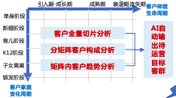
策略中心（1）：逐步实现从人工→半自动→AI的智慧运营演进
五中心
三屏
智能体
场景
平台运营
以市场指标态势、客户趋势分析、商机捕捉的AI洞察为源起，调用AI能力（策略AI生成+策略AI拟合）自动生成最佳策略组合；支撑策略运营过程的全流程监控，并提供策略实时动态调整、AI统筹调度、策略AI动态评估等能力，并反哺AI能力迭代优化。
市场态势AI洞察
融合策略AI智能生成
策略AI统筹调度
策略AI动态评估
KPI指标短板问题
市场指标异动
市场发展目标明确
……
以指标为源起
AI自动溯源指标问题
自动生成策略
指标改善策略创建
客群运营策略创建
基于指标溯源与根因分析，定位短板问题，给出针对性策略
针对态势变差客群，洞察客户变化趋势和需求，给出干预策略
执行过程实时监测
端到端可视化
AI评估能力
10月份高价值客户流失XXX户，收入下降XPP，要求高价值综合保有率提升XPP
产品运营策略创建
商机响应策略创建
自有渠道
融合运营，精准转化
手厅、外呼、网格、营业厅店…
归因分析
可信规则分析
AI自学习调优
…
围绕产品核心埋点，计算目标客群，形成产品推荐策略
针对商机的关键信息，分析给出及时有效的应对策略
客户趋势AI洞察
家庭切片洞察
客户趋势分析
家庭潜客识别
……
GIS空间策略创建
……更多场景策略创建
合作渠道
资源共享，互惠共赢
微信、支付宝、抖音、美团…
以地理空间为目标，分析关键特征，给出针对性策略
……
可视化评估
全生命周期场景效能评估
客群效能评估
产品效能评估
渠道效能评估
时机效能评估 全局复盘
优秀策略沉淀
提升举措输出
…
构成分析、趋势分析、预警分析……
策略智能创建能力底座
AI统筹调用大小模型能力：基于营销目标实现营销资源全局统筹与策略智能生成
AI统筹调度能力
营服商机AI洞察
商机聚合
大模型能力全面融入：通过对话式支撑基于人机交互与意图识别的策略智能创建
自然人/家庭级
策略统筹
APP插码行为捕捉
10086通话关键词捕捉
在线教育需要网络升级
……
商机清洗
小模型能力全面升级：智慧大脑精准推荐能力从“人-货”匹配，全面升级为“人-货-场”匹配
商机预测
家庭/小区级
工单统筹
商机评级
策略实时动态调整
过程指标分析
动态学习调整
触点协同与
策略优先级调度
实时事件、触点行为、主动述求……
过程指标监控
策略对比
调整规则管理
调整阈值管理

Slide 2
策略中心（2）：小模型能力升级，实现人-货-场全方位的智能精准匹配
五中心
三屏
智能体
场景
平台运营
基于北京移动已构建的智慧大脑推荐能力，拓展产品覆盖范围，升级”人-货”匹配到”人-货-场”匹配。升级后的AI智能推荐模型，兼顾营销转化率、价值收益率，支持基于目标导向的战略权重调整，更好的适配业务发展需要。
已建智慧大脑能力
AI推荐全面升级（扩充产品覆盖，形成人货场全策略匹配）
聚焦重点产品的精准推荐
一套标准运营流程
（产品找客户）
1、数据准备
2、AI推荐计算逻辑（自动推理服务）
3、渠道触达
（实时更新）
四大类重点产品：
合约到期
套包
套餐升档
全网普惠
⧫
一组通用能力模型
低稳定客户维系
客户/产品初步识别
主动推送渠道
（集中运营）

稳定客户价值运营
◆
推荐模型处理流程及线上服务
人货场推荐匹配列表
产品原子化标签
客户原子化标签
基于客户智能推荐调用
❖
短信
重点客户保拓
目标客群
目标产品
❖
冷启动策略
补充策略与模型
外呼
客群
⬥


底层数据梳理
中低流量客户激发
召回池
价值评估引擎
渠道适配引擎
战略权重引擎
综合排序引擎
触发规则过滤
工单类
AI推荐通用模型
微信公众号
超套客户运营
智能推荐引擎从全量客户和产品中识别
重点用户
重点产品
（客户-产品适配引擎）
模型优化
模型输出
输出数据
验证数据
优化数据
自定义客户
已订购用户剔除，重排序机制日更新
产品标签 + 用户标签
被动调用
（一户一案）
标准套餐
基于产品智能推荐调用
新用户新产品
老用户老产品
电渠广告位
产品
效果评估
整体办理量
接触量
总转化率
分策略转化率
渠道办理量….
营业厅弹窗
融合套餐
效果评估
模型评估
常规评估（触达率、成功率）
AB测试
客服呼入
5G流量包…..
模型离线训练

Slide 3
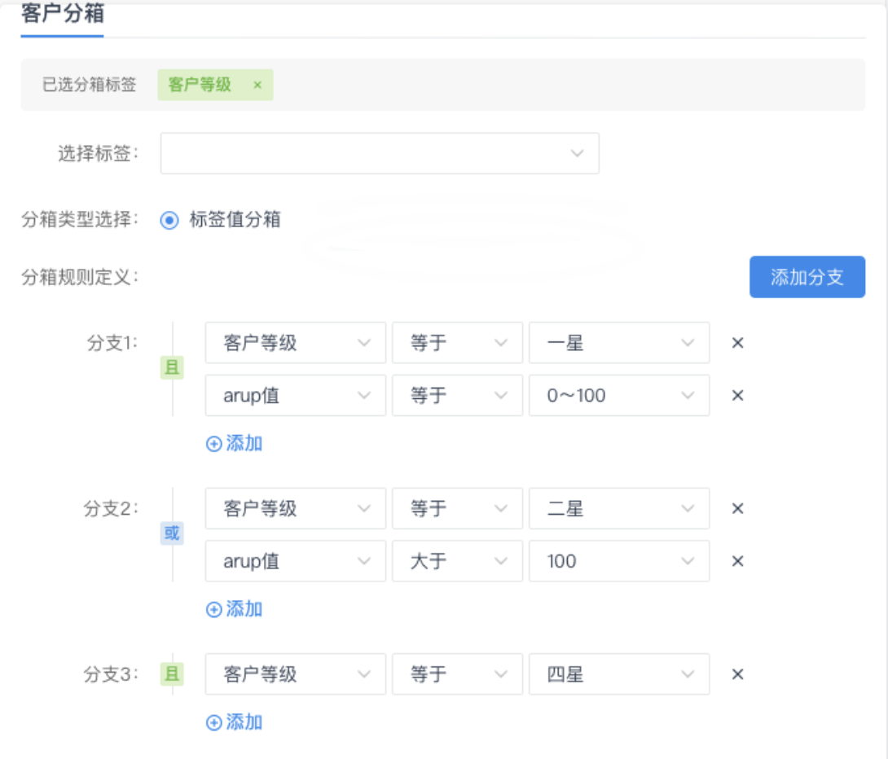
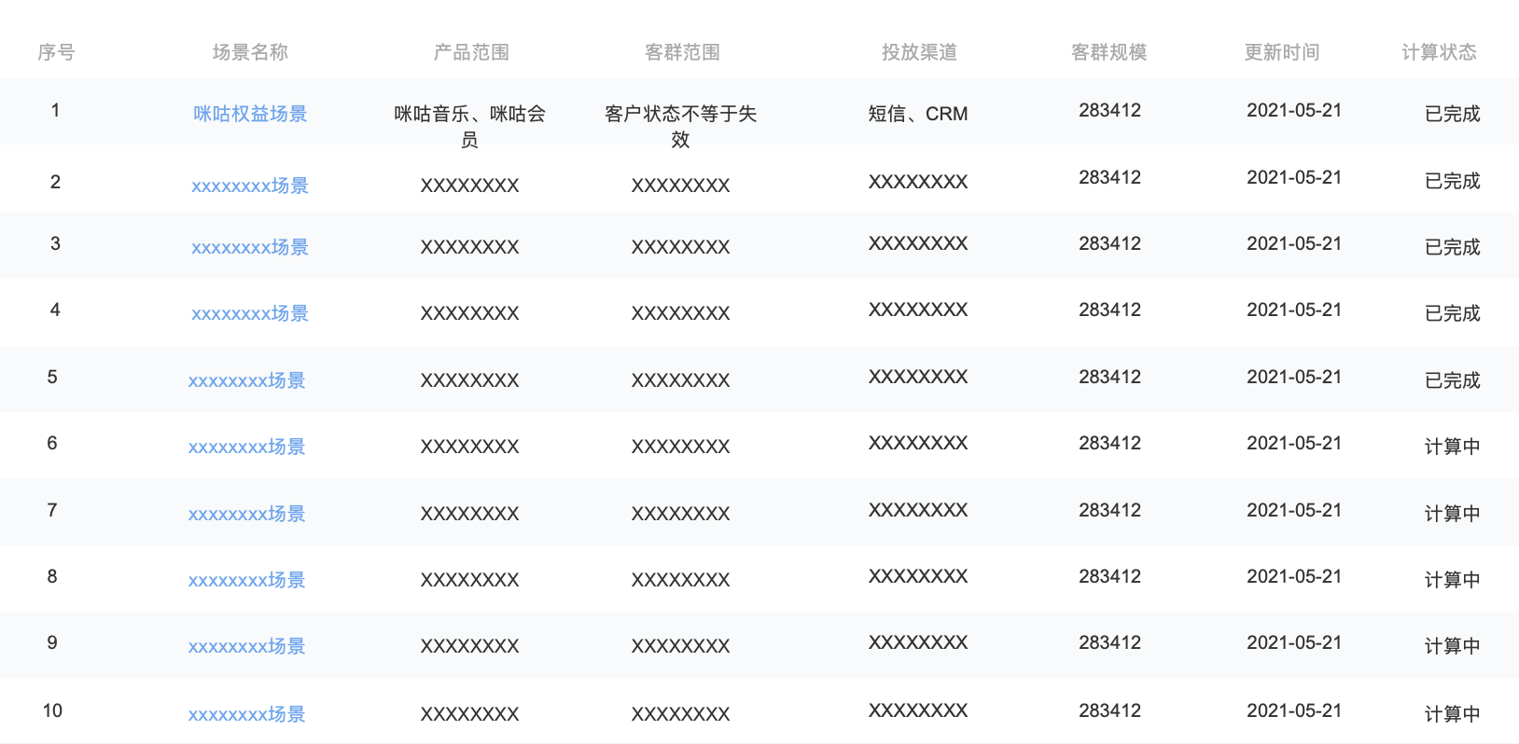
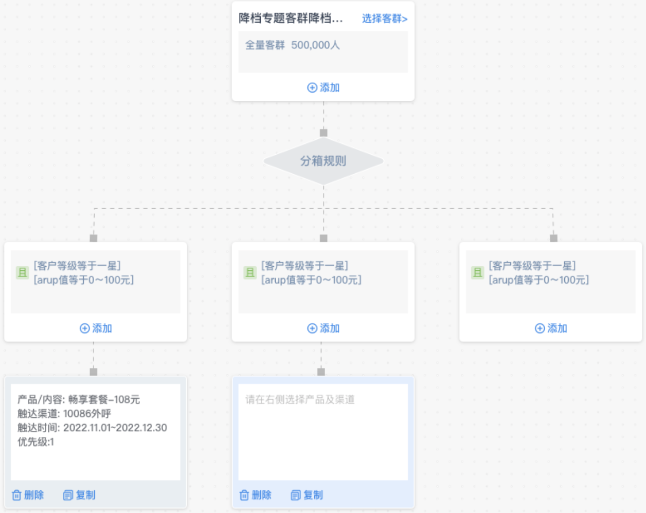
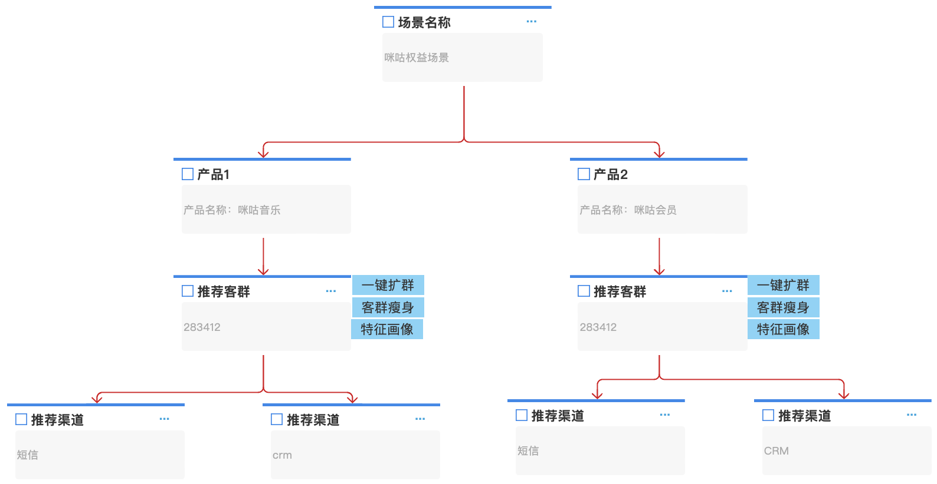
策略中心（3）：支撑基于人机交互与意图识别的策略智能创建
五中心
三屏
智能体
场景
平台运营
基于人货场策略匹配，引入大模型能力，通过对话式生成智能策略，提升整体营销策划服务效能。
阶段1：人工批量策略创建
阶段2：AI辅助策略创建
阶段3：基于规则自动生成AI策略库
新模式，一张视图完成多个策略批量配置，配置效率极大提升
引擎构建
预警客群
切片客群
投诉客群
1
客群+产品
智能匹配
渠道
运营人员无需单独重复创建目标客群，在策略创建画布上通过标签规则进行多个客群细分，一次批量完成客群的圈选。
需求洞察
策略生成规则配置
客群分箱规则
构建“客户-产品”办理转化概率关系引擎
运营人员选择已有客群及产品，由算法引擎智能匹配推荐策略投放渠道；
规则自动计算
2
客群
智能匹配
产品+渠道
运营人员选择已有客群，由算法引擎智能匹配推荐营销产品及策略投放渠道；
价值预测
场景支撑
构建“客户-产品”办理后产生价值关系引擎
3
产品
智能匹配
客群+渠道
运营人员选择产品，由算法引擎智能匹配推荐目标客群及策略投放渠道；
通过一张视图，实现多策略的客群、产品、渠道选择配置及策略的批量创建，提升运营人员策略创建效率。
推荐得分
人工确认调优
批量策略树创建
触点偏好
智能匹配
构建“客户-渠道”活跃偏好关系引擎
4
A产品
客群参数
产品参数
渠道参数
运营人员输入产品参数、客群参数、渠道参数，由算法引擎智能匹配；
B产品
C产品
D产品
E产品
F产品
客户分布

Slide 4
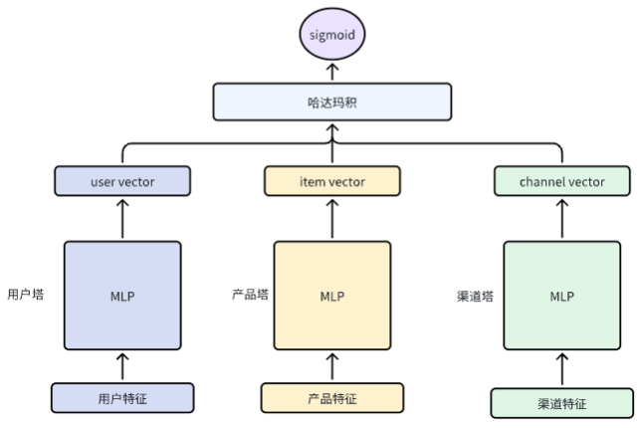





策略中心（4）：基于营销目标实现营销资源全局统筹与策略智能生成
五中心
三屏
智能体
场景
平台运营
基于AI客户洞察输入，通过三塔模型自动智能匹配营销策略，并基于客户、渠道资源现状，结合业务目标进行全局策略统筹分配，保障最优策略能优先触达客户，实现产能、产值的最大化。
三塔模型-单个策略智能匹配【效果导向】
TMM模型-基于运营目标营销资源统筹分配【目标导向】
三塔模型直接用神经网络进行信息传递，以最小化整体损失函数为目标，更加准确地更新每个网络层中的参数，从而达到全局最优。
基于业务目标、客户资源、渠道产能资源进行综合统筹规划，实现策略的全局最优。
策略统筹示例
TMM统筹模型
客群资源
业务目标
渠道产能
价值最优
A策略待执行客群
管理员A
管理员B
策略智能统筹打分
创建策略A
A策略1000额度
客户 | 产品 | 渠道 | 推荐得分
号码1 | a产品 | 外呼 | 0.9
号码5e | a产品 | 外呼 | 0.8
号码2 | a产品 | 外呼 | 0.7
号码3 | a产品 | 外呼 | 0.5
号码4 | a产品 | 外呼 | 0.5
创建策略B
策略A单独的号码
AB重合的号码
策略B单独的号码
转化率最优
重叠号码按推荐得分排序，同号码取最高分
客户特征
全局最优可执行策略
基础特征
长期画像特征
近线画像特征
...
客户 | 来源 | 产品 | 渠道 | 推荐得分
号码5e | A策略 | a产品 | 外呼 | 0.8
 | B策略 | b产品 | 外呼 | 0.7
号码9f | B策略 | b产品 | 外呼 | 0.3
 | A策略 | a产品 | 外呼 | 0.2
ROI
B策略2000额度
产品特征
渠道特征
路径最优
B策略待执行客群
产品名称
产品价格特征
产品类别特征
...
外呼/短信
可营销产品
可执行数量
...
号码5e放A策略
号码9f放B策略
客户 | 产品 | 渠道 | 推荐得分
号码a | b产品 | 外呼 | 0.9
号码b | b产品 | 外呼 | 0.7
号码c | b产品 | 外呼 | 0.5
号码5f | b产品 | 外呼 | 0.3
号码d | b产品 | 外呼 | 0.2
策略A的号码
策略B的号码
最优客群规模
自然人/家庭庭
CHN全类产品融合推荐
主/被全渠道偏好洞察
策略配额

Slide 5

策略中心（5）：基于自然人实现目标实现营销资源全局统筹与策略智能生成
五中心
三屏
智能体
场景
平台运营
在运营执行环境，统一接入各子系统触客策略及工单信息，以自然人为单位进行清洗汇聚，响应客户需求触达，避免过渡营销打扰，提升客户感知
客户策略汇聚
基于运营目标构建自然人级响应式营销矩阵
智慧
TOP1：投诉修复策略
投诉信息
以客户为中心、
优先基于客户需求响应触客，避免打扰客户，提升客户感知
线上投诉
线下投诉
top1策略 | top2策略 | top3策略
商机中心
用户行为触达类
大数据挖掘类......
TOP2：风险预警策略
OAO甩单
top1策略 | top2策略 | top3策略
智能硬件
宽带......
客户监控
TOP3：服务关怀策略
IOP营销策略
个人营销策略
家庭营销策略
top1策略 | top2策略 | top3策略
策略清洗汇聚
权益营销策略
政企营销策略
TOP4：价值营销策略
监控预警
top1策略 | top2策略 | top3策略
降档风险
携转风险......
策略采集

Slide 6
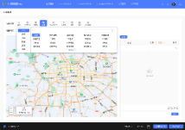
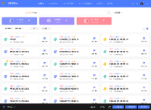
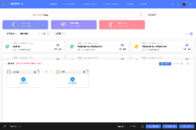
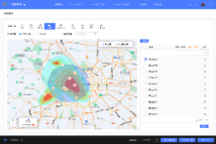
策略中心（6）： 针对具有明显地理位置和聚类特征的空间生成针对性策略
五中心
三屏
智能体
场景
平台运营
围绕基于策略的市场运营，构建基于GIS地图的空间策略统筹，基于“地图+标签”组合赋能一线实现精细化客群细分及精准圈客，升级区域级画像洞察及区域级策略输出能力，提升策略适配精准度及策略转化成效，沉淀场景运营案例，封装场景化执行清单，助力一线提升执行效率。
构建基于GIS地图的统一策略中心，升级客群级及区域级画像洞察及策略输出能力，打造精准运营武器库
全触点贯通执行及效果评估
客群级策略输出
“GIS地图+标签” 圈选客群生成策略
区域级策略输出
区域+场景策略：如某小区宽带营销摆摊策略等
客群级画像洞察
区域级画像洞察
举措1：构建“GIS地图+标签”组合圈客能力
举措2：升级区域级画像洞察及策略输出能力
GIS地图精准圈选位置，结合CHBN标签支撑市-分-网格实现精细化客群细分
GIS地图定位
（市-分-网格-社区）
策略迭代闭环
GIS地图
精准定位
CHBN标签
洞察细分客群
区域级画像洞察
（空间维度+业务维度+场景维度组合）
策略迭代闭环
空间维度
住宅/工作/校园/农村/街道物理空间等
业务维度
存量/净增/竞争/新增/空间/异动/业务/收入等
场景维度
固移融合场景、全球通保有场景、逆向维系场景等
基于CHBN标签圈选客群映射至地图，辅助市-分-网格监控特定位置客群热力分布，针对人员聚集区域精准圈选客群开展营销
CHBN融合标签筛选
洞察客群热力分布精准圈客
CHBN标签融合
举措3：打造精准运营武器库
场景运营话术库
场景运营案例库
场景运营工具库
分产品、分渠道沉淀场景运营经典营销话术
沉淀客户口径+渠道+话术+产品的场景运营案例库
沉淀场景运营轻量工具，赋能一线高效运营
固移融合外呼营销话术
0-核对用户身份、亮明自己身份
1-融合宽带优惠告知【任选其一】
2-业务推荐及客户沟通
3-按键二次确认【系统上按1确认】
4-挽留语【如客户未按1确认】
5-最后确认
6-结束语(客户同意/拒绝)
异网宽带场景营销
流量超套场景
营销工具
示例
示例
变量替换
示例
定量发送
5G首次登网场景
宽带到期续费场景
定时发送
……

